Slide 1
Родительское собрание
«Семейные традиции»
«Красен обед пирогами, река – берегами,
а семья - традициями».

Slide 2
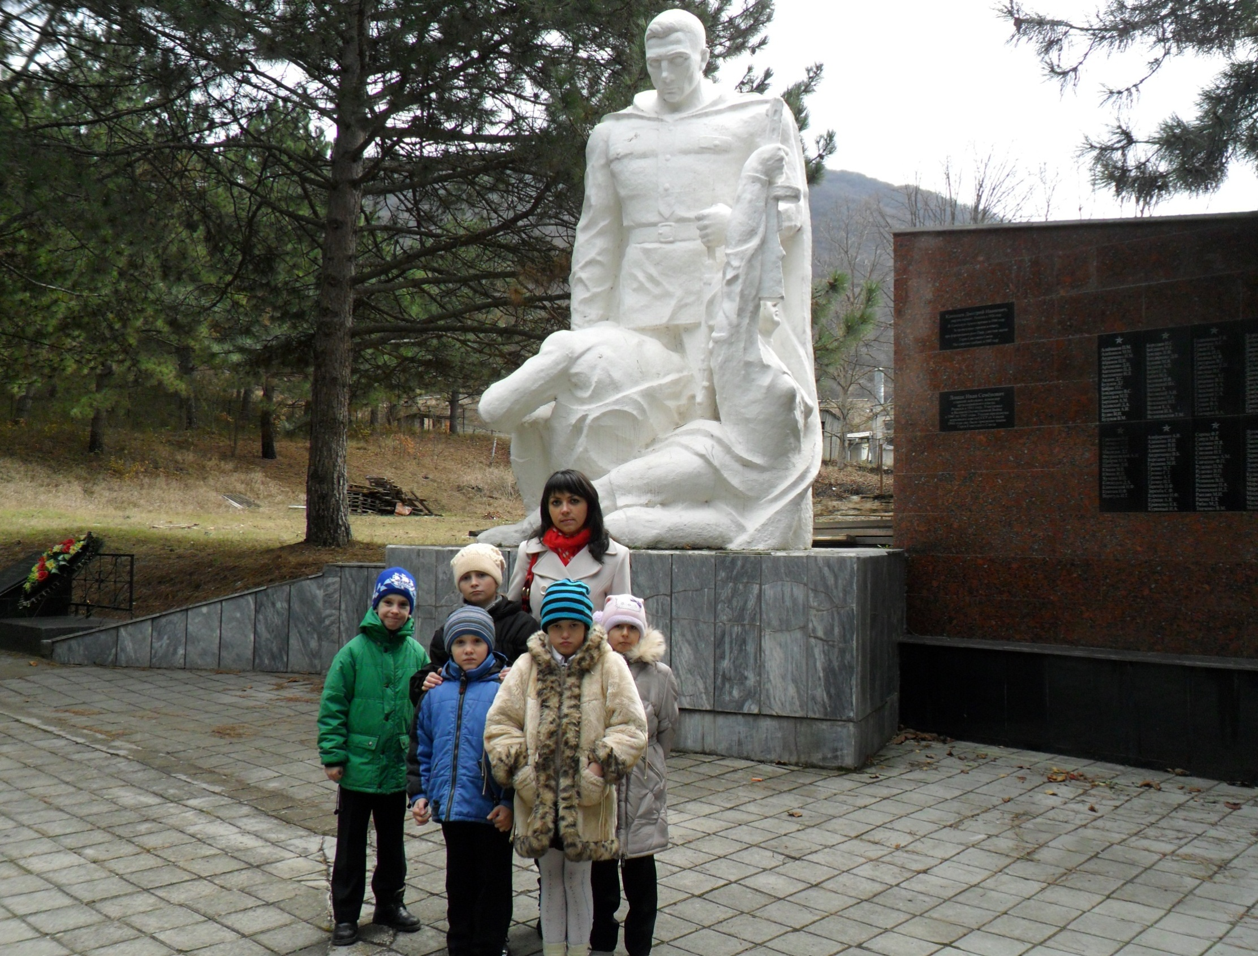

Slide 3
Послушай, вот моя семья:
Дедуля, бабушка и брат.
У нас порядок в доме, лад
И чистота, а почему?
Две мамы есть у нас в дому,
Два папы, два сыночка.
Сестра, невеста, дочка,
А самый младший – я,
Какая же у нас семья?

Slide 4
1. В гостях хорошо, а…
2. Не красна изба углами, а …
3. В семье разлад, так и дому …
4. В семье согласно, так и дело…
5. Когда семья вместе, и …
6. Семья – ключ к …

Slide 6
СПАСИБО
ЗА
ВНИМАНИЕ!

